Slide 2
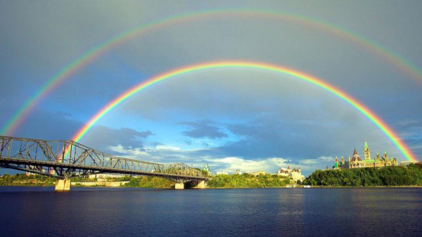

Slide 3
Cầu vồng là hiện tượng tán sắc của ánh sáng từ mặt trời
khi khúc xạ và phản xạ qua các giọt nước mưa.

Slide 4
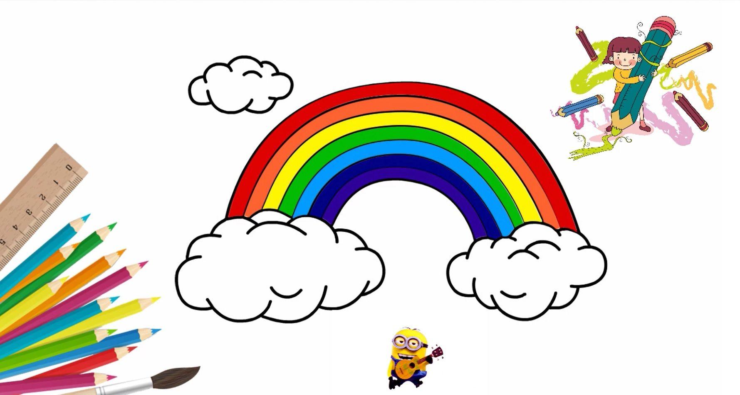
Cô vẽ mẫu

Slide 5
Trẻ thực hiện

